Slide 1
Voor wie en met wie?
Doelgroep & stakeholders

Slide 2
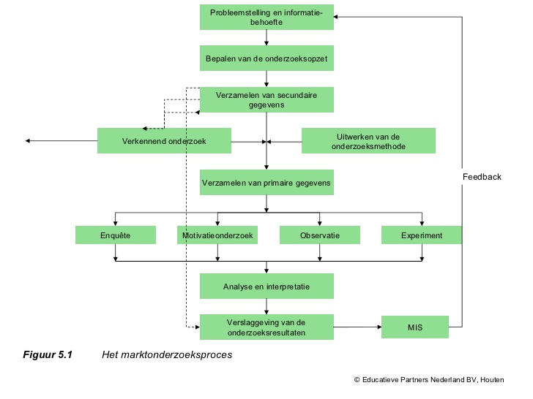
Voor wie en met wie?

Slide 3
Voor wie en met wie?

Slide 4
Doelgroepanalyse:
Demografisch
Psychografisch
Geografisch

Slide 5
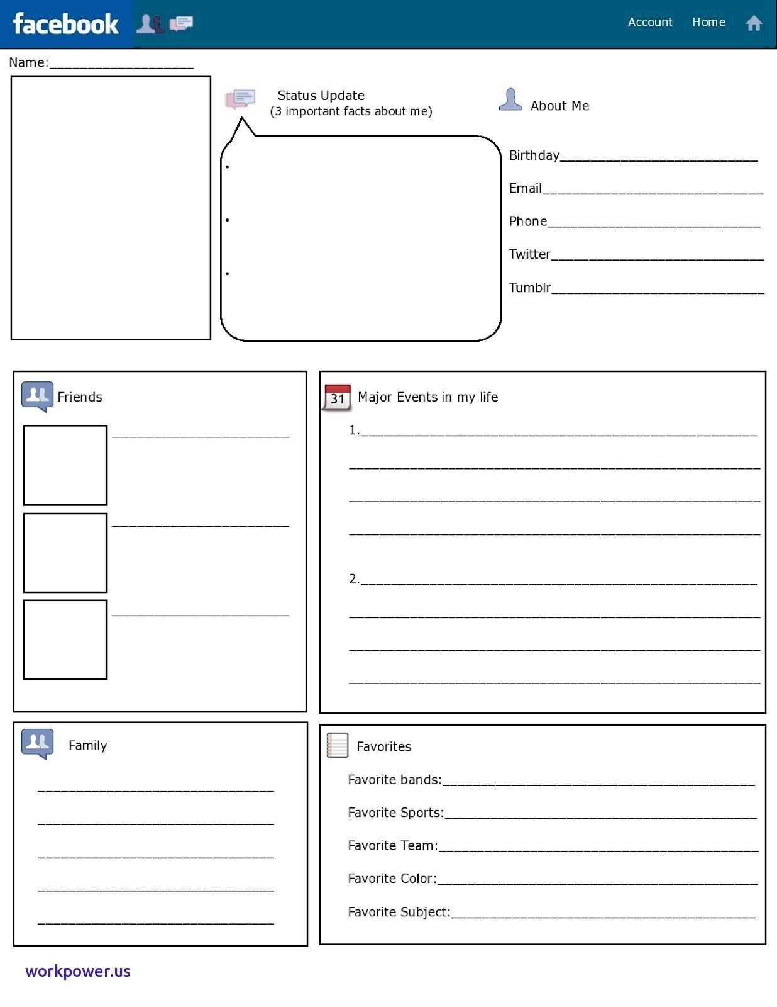
Doelgroepanalyse:

Slide 6
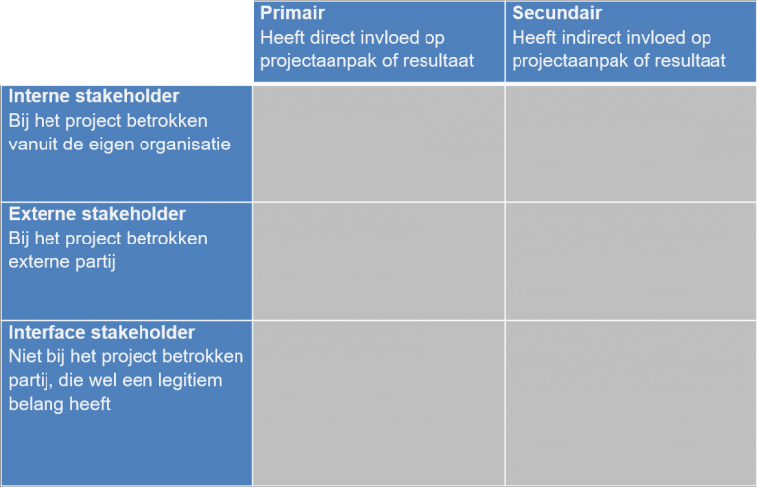
Stakeholderanalyse:

Slide 7
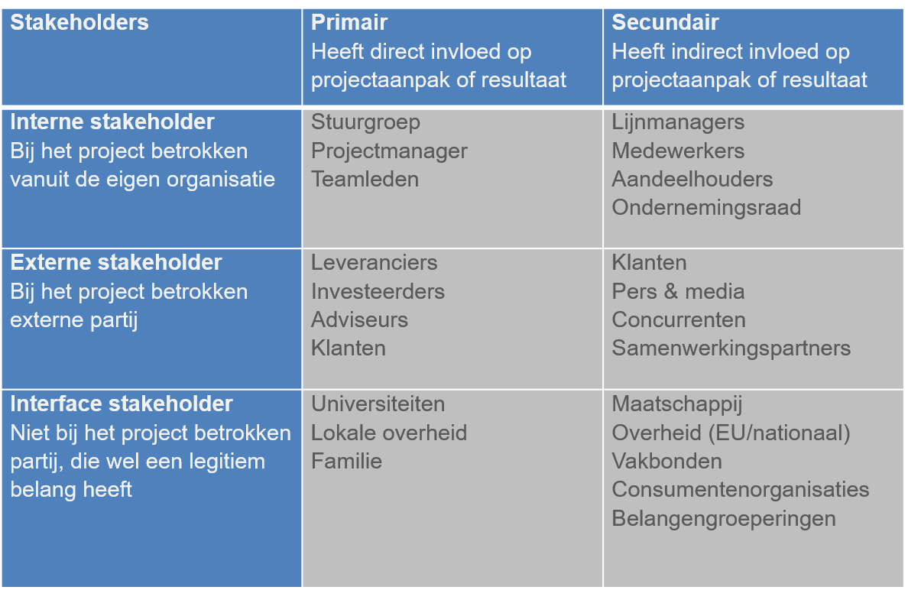
Stakeholderanalyse:

Slide 8
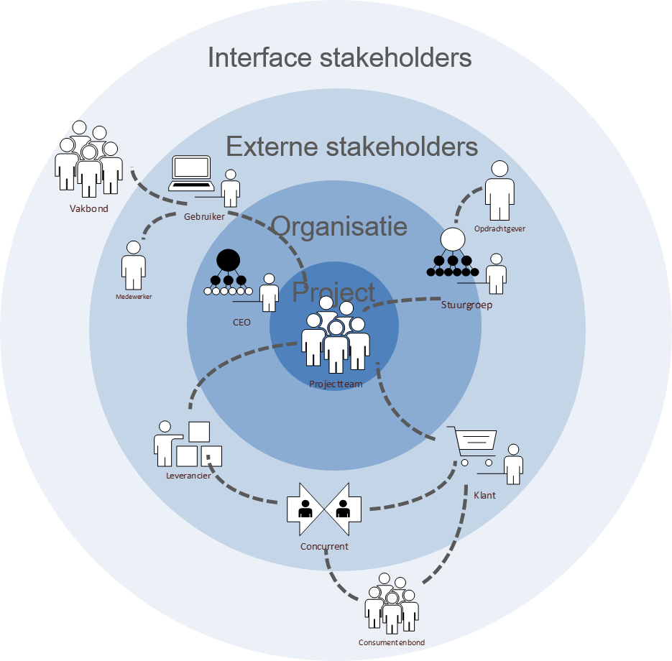
Stakeholderanalyse:

Slide 9
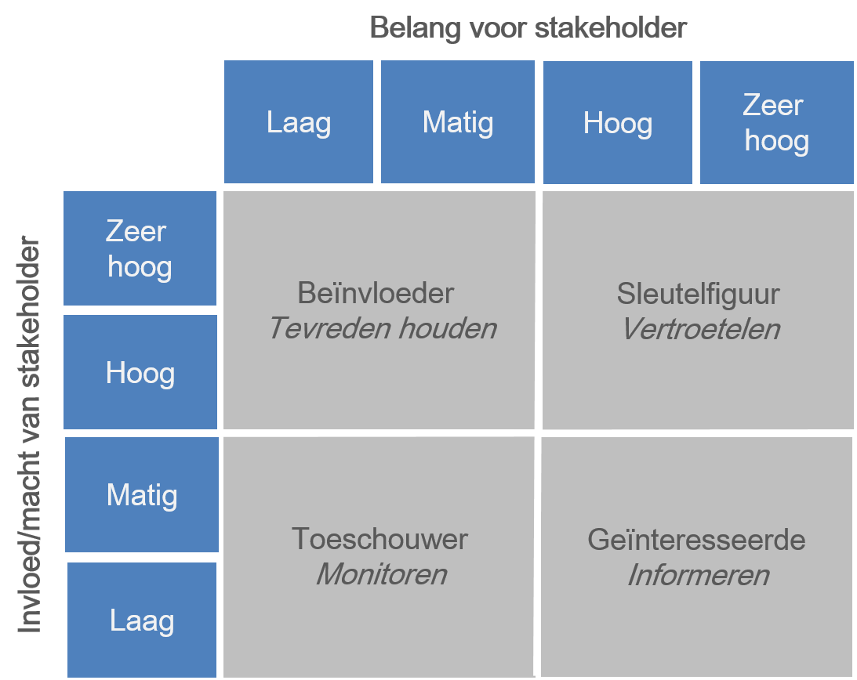
Stakeholderanalyse:

Slide 10
Voor wie en met wie?
Opdracht:
In kaart brengen van doelgroep o.b.v. Facebook profiel (45 min)
Demografisch
Psychografisch
Geografisch
In kaart brengen van stakeholders
Interne-, externe- en interface stakeholders
Belang en invloed van de stakeholders
Op locatie
11:50 terug op Helicon.

Slide 11
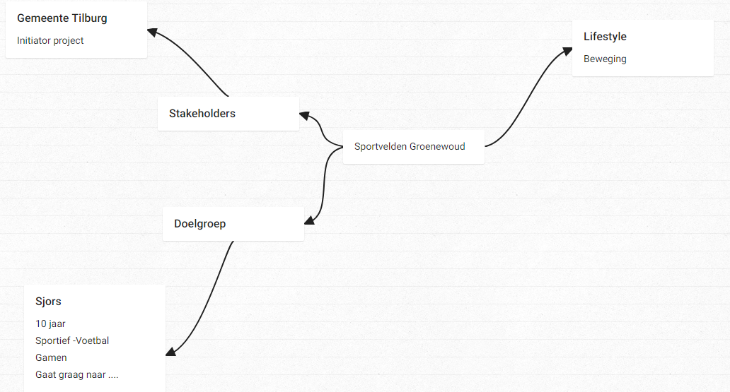
Voor wie en met wie?
Opdracht:
In kaart brengen van stakeholders
Intern-, externe- en interface stakeholders
Belang en invloed van de stakeholders
www.padlet.com

